Slide 1
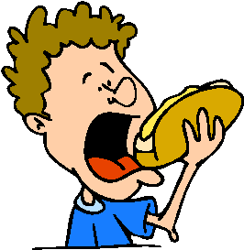
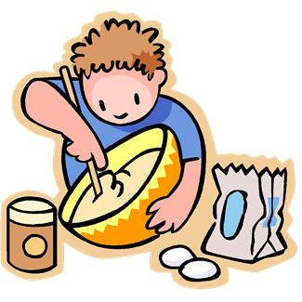
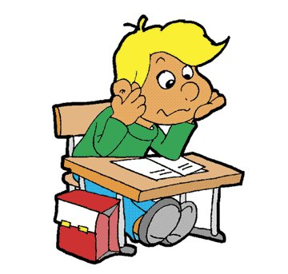
GLAGOL

Slide 2
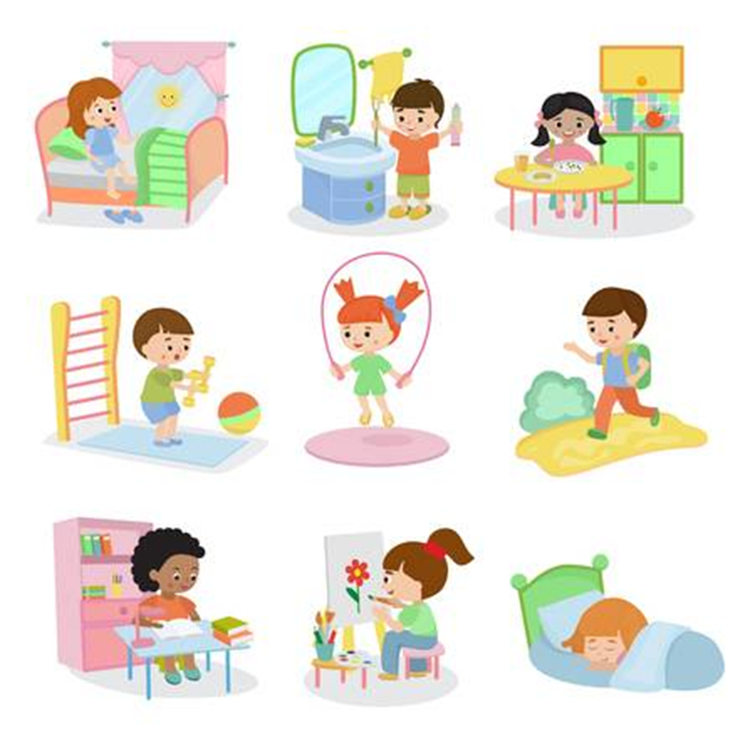
Najprej ponovimo, kar že znamo:
1. Glagoli so besede, ki poimenujejo:
- DEJANJE (Deklica zajtrkuje.)
- STANJE (Ogledalo visi na steni.)
DOGAJANJE (Narava zeleni.)
Po glagolu se vprašamo z dvema vprašalnicama:
KAJ KDO DELA/NAREDI?
KAJ SE DOGAJA?
Anja bere, Miha gre v šolo, Ana skače s kolebnico.

Slide 3
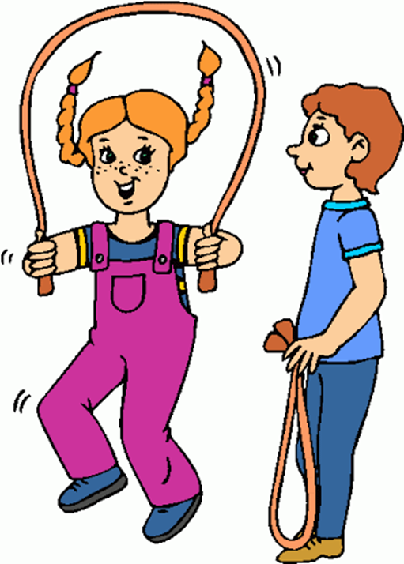
3. Glagol je lahko sestavljen iz več besed:
Obrača se proti vetru. SE!
Popravi si pričesko. SI!
Nikomur ne odpiraj vrat. NE!
Gledam jo, kako skače.
(Pazi: jo je osebni zaimek, ne glagol!)

Slide 4
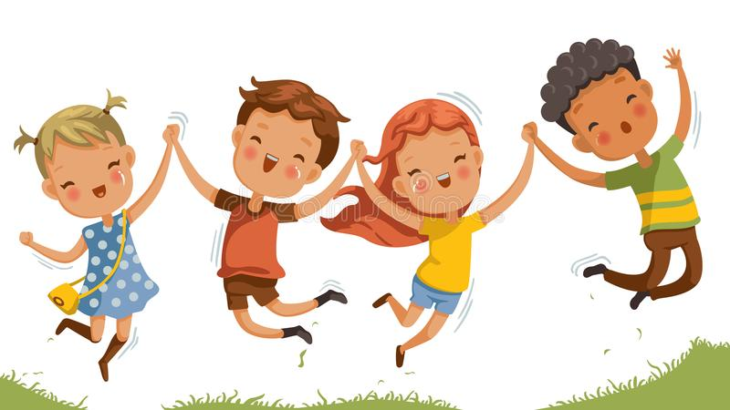
4. Glagolu lahko določimo tudi število (glede na to, koliko oseb opravlja dejanje). Tudi števila so tri:
ednina (Skačem.)
dvojina (Skačeva.)
množina (Skačemo.)

Slide 5
Vaja: Prepiši spodnje povedi in v njih podčrtaj glagole.
Šestošolci sedijo za mizo in se učijo.
Ponavljajo snov o glagolu.
Pri tem se zabavajo.
Obraz jim krasi nasmešek.
Nekateri med njimi si zapisujejo v zvezke, drugi sanjarijo o poletju, tretji pa nestrpno pričakujejo prijateljev klic.
Uh, ne zmorejo več.
Sonce jih kliče.

Slide 6
REŠITVE vaje
Šestošolci sedijo za mizo in se učijo.
Ponavljajo snov o glagolu.
Pri tem se zabavajo.
Obraz jim krasi nasmešek.
Nekateri med njimi si zapisujejo v zvezke, drugi sanjarijo o poletju, tretji pa nestrpno pričakujejo prijateljev klic.
Uh, ne zmorejo več.
Sonce jih kliče.

Slide 7
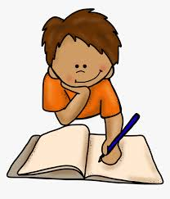
GLAGOLSKA OSEBA
Glagolu lahko določimo osebo (tako kot osebnim zaimkom).
Osebe so tri:
oseba
Ta pove, da dejanje opravlja tisti, ki govori.
Primer: Jaz pišem.
Dejanje pa lahko opravljam še s kom.
Primer: Tomaž in jaz pojeva.
Petra, Ana in jaz poslušamo.

Slide 8
2. oseba
Ta sporoča, da dejanje opravlja tisti, ki mu govorimo.
Primer: Ti pišeš.
Dejanje lahko opravlja tudi več oseb, ki jim govorimo.
Primer: Tina in ti pojeta.
Vi poslušate.

Slide 9
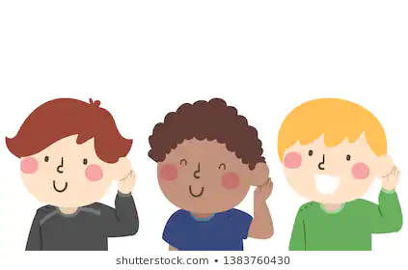
3. oseba
Ta pove, da dejanje opravlja nekdo tretji.
Primer: Ana piše.
Dejanje lahko opravlja tudi več oseb.
Primer: Miha in Tone rišeta.
Miha, Tine in Blaž poslušajo glasbo.

Slide 10
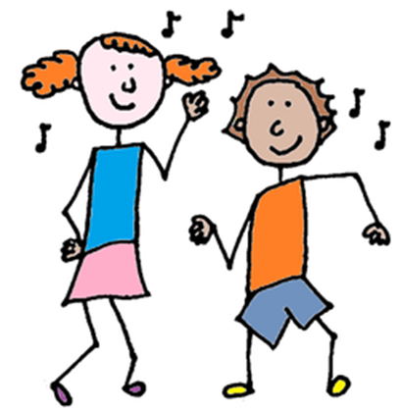
Vaja: Glagolom določi osebo.
Jože izdeluje novo omaro.
Devetošolci se vpisujejo v srednje šole.
Dojenček spi v zibelki.
Ti nikoli ne poslušaš.
Vidva razdelita malico.
Pospravljam sobo.
Že od jutra pleševa.

Slide 11
Rešitve
Jože izdeluje novo omaro. - 3. oseba
Devetošolci se vpisujejo v srednje šole. - 3. oseba
Dojenček spi v zibelki. - 3. oseba
Ti nikoli ne poslušaš. - 2. oseba
Vidva razdelita malico. - 2. oseba
Pospravljam sobo. - 1. oseba
Že od jutra pleševa. – 1. oseba

